Slide 1
MICROSERVICES II

Slide 2
Категорії/типи сервісів
Вживаючи термін мікросервіси припускається, що це буде служба, яка може використовуватися через протоколи HTTP, однак потрібно також розуміти, які служби можна створювати за допомогою цієї архітектури. Нижче наведено список служб, які можна реалізувати за допомогою мікросервісної архітектури.

Slide 3
Platform as a Service [PaaS]
У цій сервіс-орієнтованій архітектурі платформа представлена як інструмент, який можна налаштувати відповідно до потреб бізнесу. PaaS відіграє важливу роль у розробці мобільних додатків. Найяскравішим прикладом PaaS є система Google App, де Google надає різноманітну корисну платформу для створення вашої програми. PaaS спочатку розробляється, щоб надати розробникам вбудовану архітектуру або інфраструктуру. Це зменшує складність програмування вищого рівня та дозволяє розробляти її у значно коротші терміни.

Slide 4
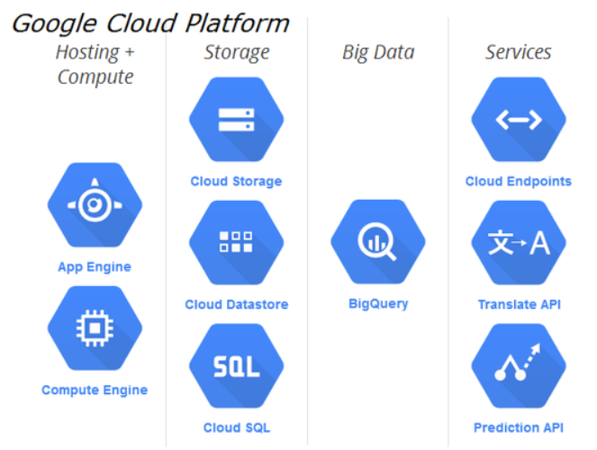
PaaS

Slide 5
Software as a Service [SaaS]
Програмне забезпечення як сервіс – це бізнес з ліцензування програмного забезпечення, де програмне забезпечення розміщується централізовано та ліцензується на основі передплати. Доступ до SaaS можна отримати переважно через браузер, і це дуже поширений шаблон архітектури в багатьох бізнес-вертикалях, таких як управління людськими ресурсами (HRM), планування ресурсів підприємства (ERP), управління взаємовідносинами з клієнтами (CRM) тощо.

Slide 6
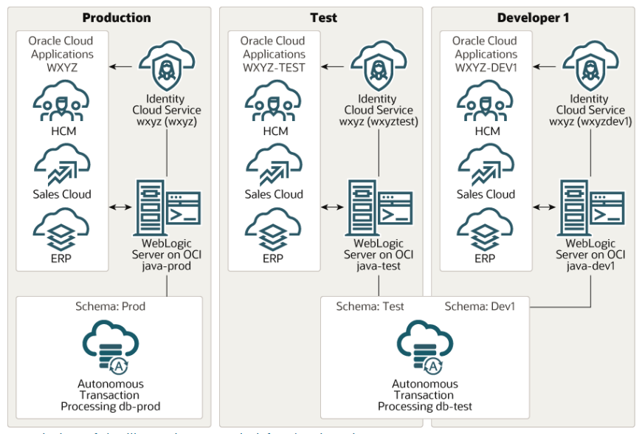
SaaS
Джерело https://docs.oracle.com/en/solutions/migrate-saas-extension-oci/index.html#GUID-EA9C6DD6-217C-4823-B122-EB814B8E2666

Slide 7
Infrastructure as a Service [IaaS]
Інфраструктура відіграє важливу роль в ІТ-індустрії. Використовуючи хмарні обчислення, деякі організації надають віртуальну інфраструктуру як свої послуги. IaaS дуже корисний для забезпечення гнучкості, економічності, безпеки, продуктивності тощо в розробці програмного забезпечення. Amazon EC2 і Microsoft Azure є найбільшими прикладами IaaS. На наступному зображенні зображено приклад AWS, де центр обробки даних надається як IaaS.

Slide 8
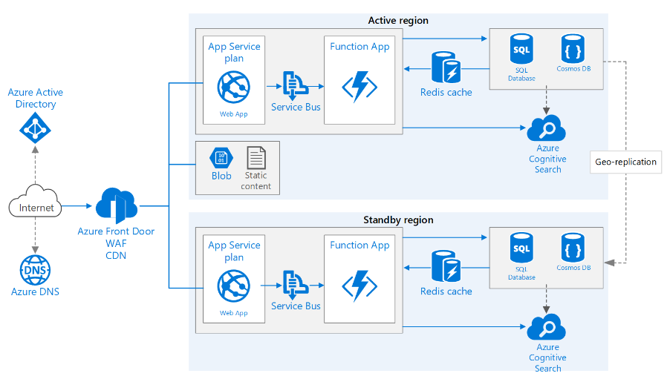
IaaS

Slide 9
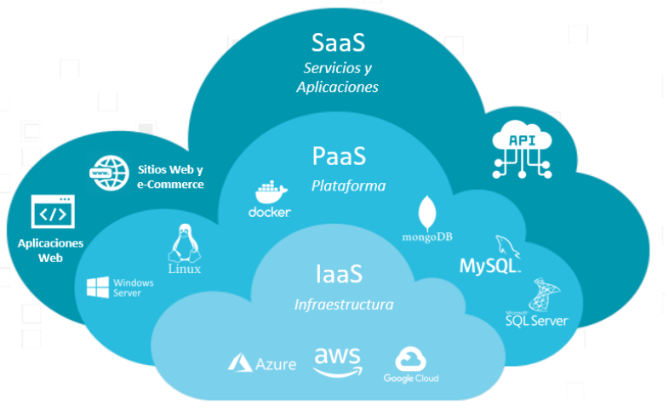
IaaS/PaaS/SaaS
Джерело https://qualitapps.com/en/what-are-the-iaas-paas-and-saas-cloud-service-models/

Slide 10
Data as a Service [DaaS]
Інформаційні технології мають справу з даними, і деякі з провідних лідерів галузі вважають, що дані стануть новою основою існування суспільства. DaaS — це тип служби, де дані передаються бізнес-конгломератам для дослідження й аналізу. DaaS забезпечує простоту, гнучкість і безпеку на рівні доступу до даних.

Slide 11
Backend as a Service [BaaS]
BaaS також відомий як MBaaS, що означає мобільний бекенд як послуга. У цьому типі послуг серверна частина програми надаватиметься бізнес-підрозділам для їхніх власних бізнес-підприємств. Усі push-повідомлення, соціальні мережі підпадають під цей тип послуг.

Slide 12
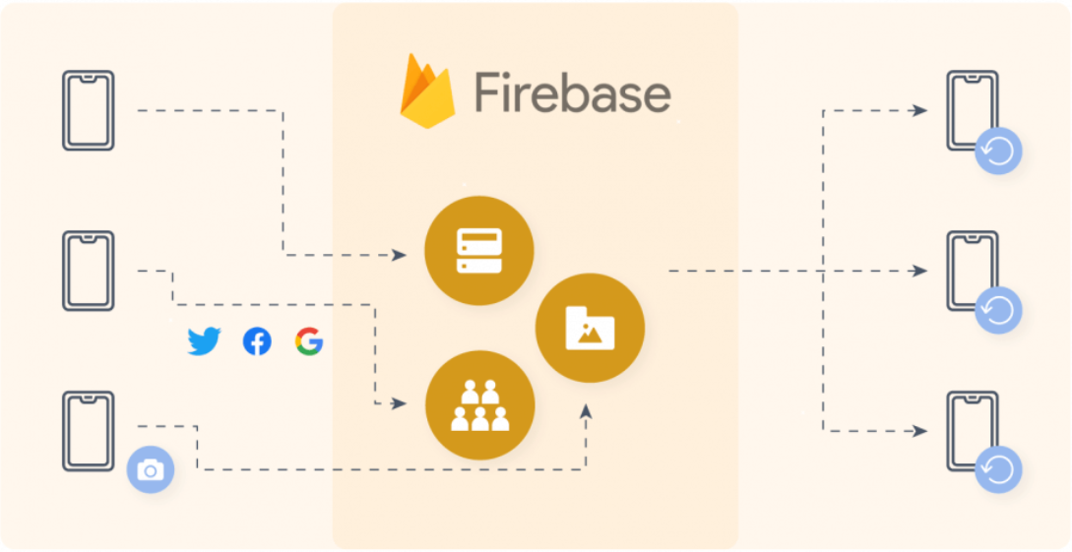
BaaS

Slide 13
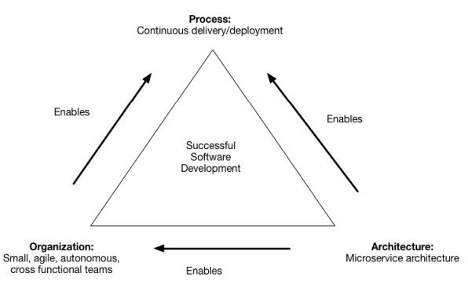
Цикл розробки та переваги
Джерело https://netman.aiops.org/~peidan/ANM2022/2.MachineLearningBasics/LectureCoverage/Microservices_Tutorial.pdf

Slide 14
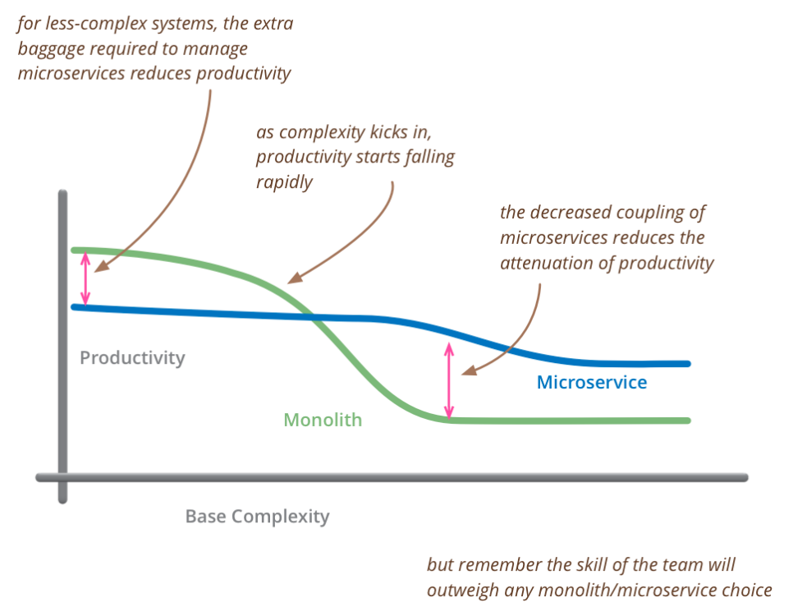
Накладні витрати (overhead)
Джерело https://www.cs.cmu.edu/~charlie/courses/15-214/2017-fall/slides/20171130-microservices-and-devops.pdf

Slide 15
Принципи, яких потрібно дотримуватися під час розробки мікросервісу.
- Висока пов'язаність (cohesion) − усі бізнес-моделі мають бути якнайбільше поділені на найменші бізнес-частини. Кожна служба повинна бути орієнтована на виконання лише одного бізнес-завдання.
- Незалежні − усі служби мають бути повноцінними та незалежними одна від одної.
- Орієнтування на бізнес-домен − програмне забезпечення, орієнтоване на бізнес-домен, буде модульним у розрізі бізнес одиниць, а не рівнів.
- Автоматизація − тестування розгортання має бути автоматизовано. Потрібно намагатися досягнути запровадити мінімальну людську взаємодію.
- Спостережуваність (observability) − кожна служба є завершеною та самодотатньою, і їх слід незалежно розгортати та спостерігати, так наче це є окремі корпоративні програми.

Slide 16
Управління командою
«Правило двох піц» — це своєрідне правило, яке обмежує кількість учасників у команді розробки мікросервісу. Відповідно до цього правила кількість членів команди однієї заявки має бути настільки малою, щоб їх можна було нагодувати двома піцою. Як правило, кількість не повинна перевищувати 8. Оскільки мікросервіс є повностековою в розрізі технології, члени команда також повинні володіти цим стеком. Щоб підвищити продуктивність, потрібно організувати одну команду з максимум 8 членів з усіма видами знань, необхідних для розробки цієї служби.

Slide 17
Управління завданнями
Завдання (task/issue) відіграє важливу роль у життєвому циклі розробки програмного забезпечення. Розробку великомасштабної програми можна і потрібно розбити на кілька невеликих одиниць в межах поточного завдання.
Наприклад нам потрібно розробити одну програму, наприклад соціальну мережу. Тоді функцію «Вхід» можна розглядати як завдання всього процесу збору інформації. Виконання кожного з цих завдань необхідно належним чином контролювати під керівництвом висококваліфікованих фахівців та аналітиків, та за відомими методиками.

Slide 18
Безпека
Коли справа доходить до роботи з великою кількістю даних клієнтів, безпека відіграє важливу роль. Проблема безпеки пов'язана з усіма видами послуг, доступних на ринку. Яке б хмарне середовище б не використовувалося – приватне, загальнодоступне, гібридне тощо, безпека повинна підтримуватися на всіх рівнях. Всю проблему безпеки можна умовно розділити на такі частини:

Slide 19
Безпека
- Проблема безпеки, з якою стикаються постачальники послуг − з цим типом проблеми безпеки стикаються постачальники послуг, такі як Google, Amazon тощо. Щоб забезпечити захист безпеки, потрібна перевірка клієнта, особливо тих, хто має прямий доступ до основної частини хмарного середовища.
- Проблема безпеки, з якою стикаються споживачі − хмарне середовище часто буває дуже економним, тому широко використовується в різних галузях. Деякі організації зберігають інформацію про користувачів у сторонніх центрах обробки даних і за потреби витягують ці дані. Таким чином, є обов’язковим підтримувати такі рівні безпеки, щоб будь-які особисті дані одного клієнта не були видимі іншим користувачам.

Slide 20
Безпека
Щоб запобігти вищезазначеним проблемам безпеки, нижче наведено деякі захисні механізми, які використовують організації:
- cтримуючий контроль − потрібно знайти свою потенційну загрозу для зменшення кібератак.
- превентивний контроль − потрібно підтримувати політику автентифікації високого рівня для доступу до вашої хмари.
- детективний (detective) контроль − потрібно відстежувати своїх користувачів і виявляти будь-які потенційні ризики.
- коригувальний контроль − потрібно тісно співпрацювати з різними командами та вирішуйте проблеми, які виникають на етапі детективного контролю.

